Slide 1


LỚP
12
HÌNH HỌC
Chương 1: KHỐI ĐA DIỆN
Bài 3: KHÁI NIỆM VỀ THỂ TÍCH KHỐI ĐA DIỆN
II
THỂ TÍCH KHỐI LĂNG TRỤ
Notes:
Hiệu ứng chưa đồng nhất và hợp lí. Nên để khung xuất hiện trước.

Slide 2
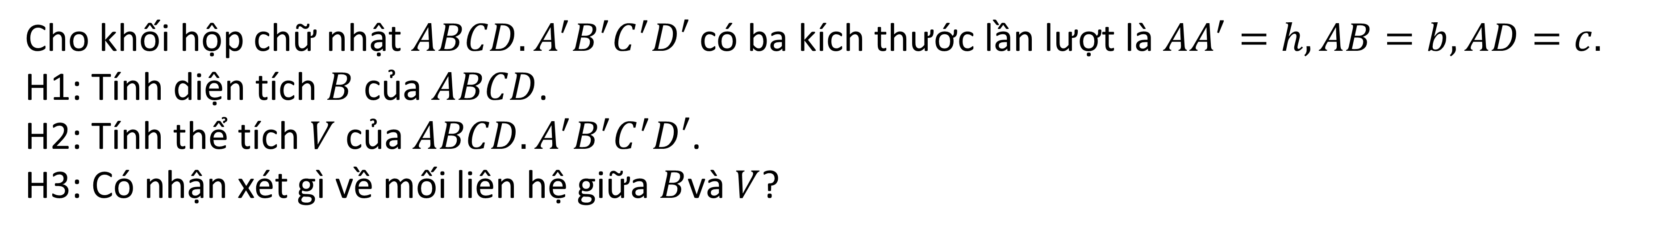
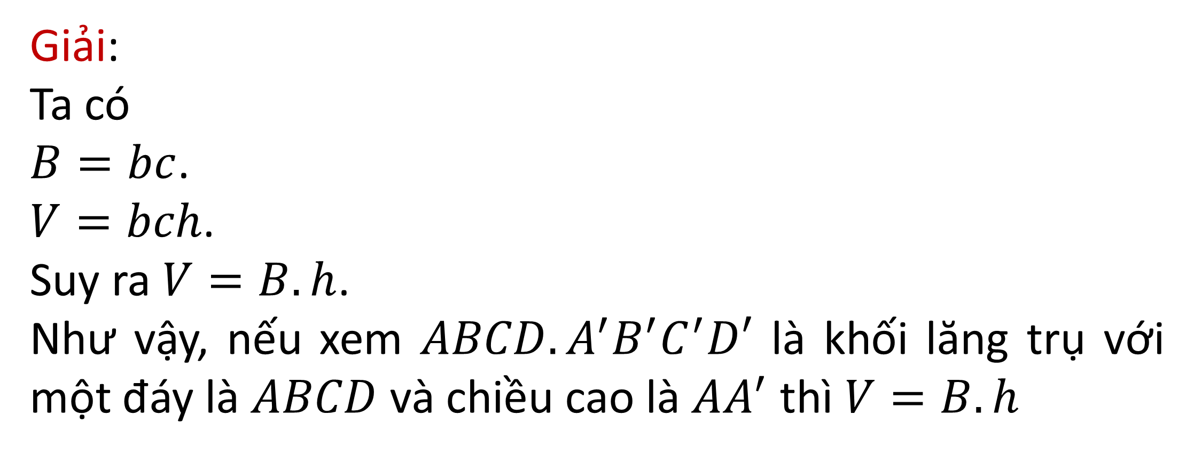
II
THỂ TÍCH KHỐI LĂNG TRỤ
Cho khối hộp chữ nhật $ABCD.A^{′}B^{′}C^{′}D′$ có ba kích thước lần lượt là $AA^{′}=h,AB=b,AD=c.$
H1: Tính diện tích $B$ của $ABCD$.
H2: Tính thể tích $V$ của $ABCD.A^{′}B^{′}C^{′}D′$.
H3: Có nhận xét gì về mối liên hệ giữa $B$và $V$?
Giải:
Ta có
$B=bc$.
$V=bch$.
Suy ra $V=B.h$.
Như vậy, nếu xem $ABCD.A^{′}B^{′}C^{′}D′$ là khối lăng trụ với một đáy là $ABCD$ và chiều cao là $AA^{′}$ thì $V=B.h$

Slide 3
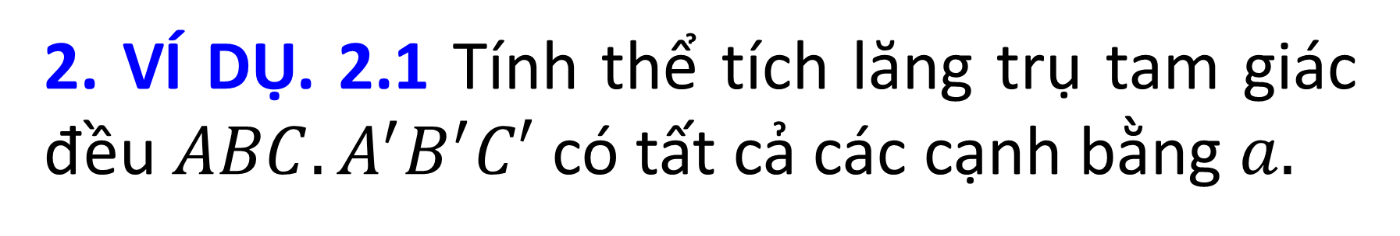
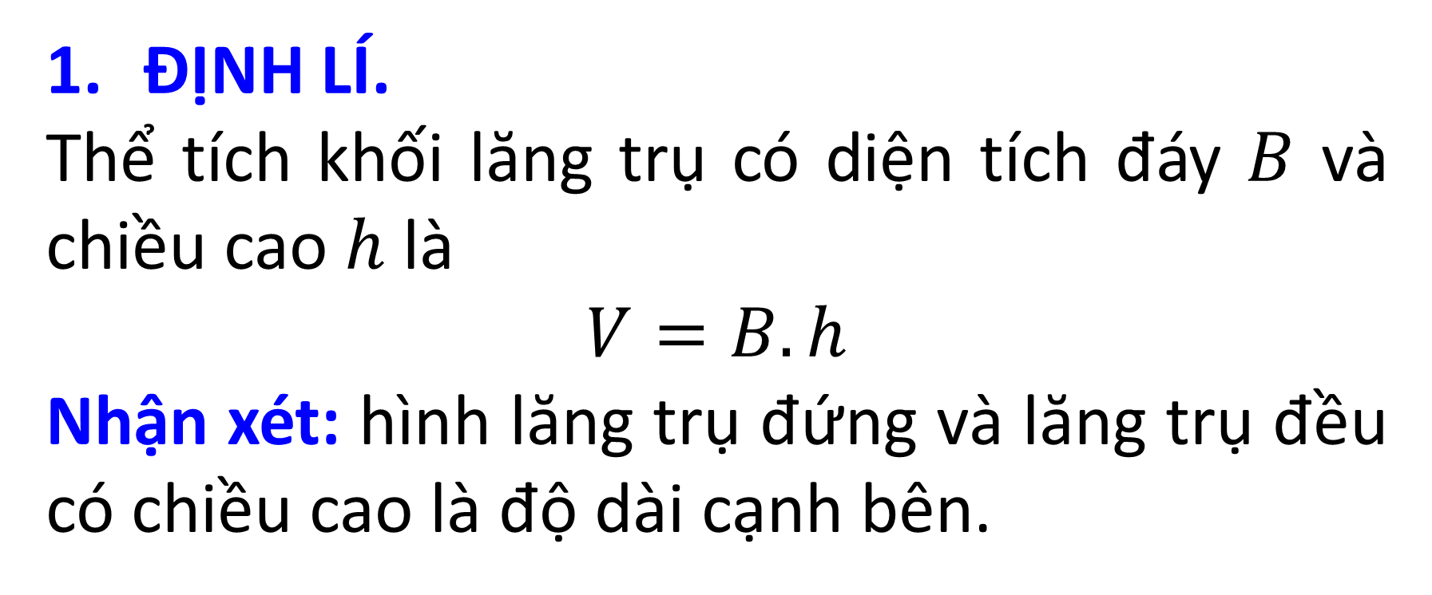
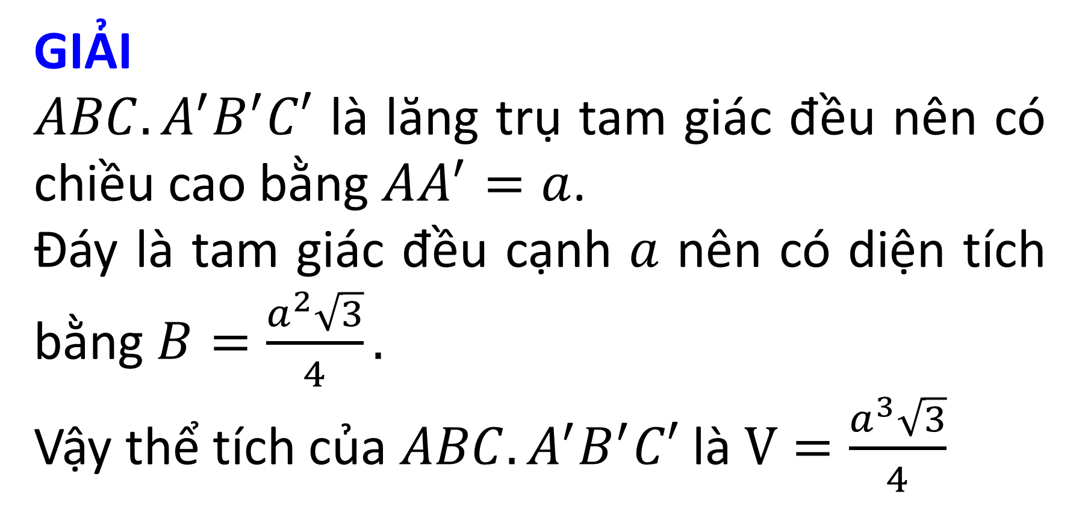

II
THỂ TÍCH KHỐI LĂNG TRỤ
ĐỊNH LÍ.
Thể tích khối lăng trụ có diện tích đáy $B$ và chiều cao $h$ là
$$V=B.h$$
Nhận xét: hình lăng trụ đứng và lăng trụ đều có chiều cao là độ dài cạnh bên.
2. VÍ DỤ. 2.1 Tính thể tích lăng trụ tam giác đều $ABC.A^{′}B^{′}C′$ có tất cả các cạnh bằng $a.$
Xác định chiều cao của $ABC.A^{′}B^{′}C′$?
Tính diện tích tam giác đều cạnh $a$ theo $a$?
GIẢI
$ABC.A^{′}B^{′}C′$ là lăng trụ tam giác đều nên có chiều cao bằng $AA^{′}=a$.
Đáy là tam giác đều cạnh $a$ nên có diện tích bằng $B=\frac{a^{2}\sqrt{3}}{4}.$
Vậy thể tích của $ABC.A^{′}B^{′}C′$ là $V=\frac{a^{3}\sqrt{3}}{4}$

Slide 4
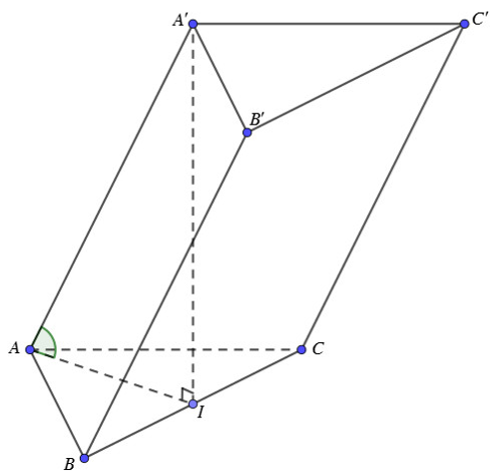
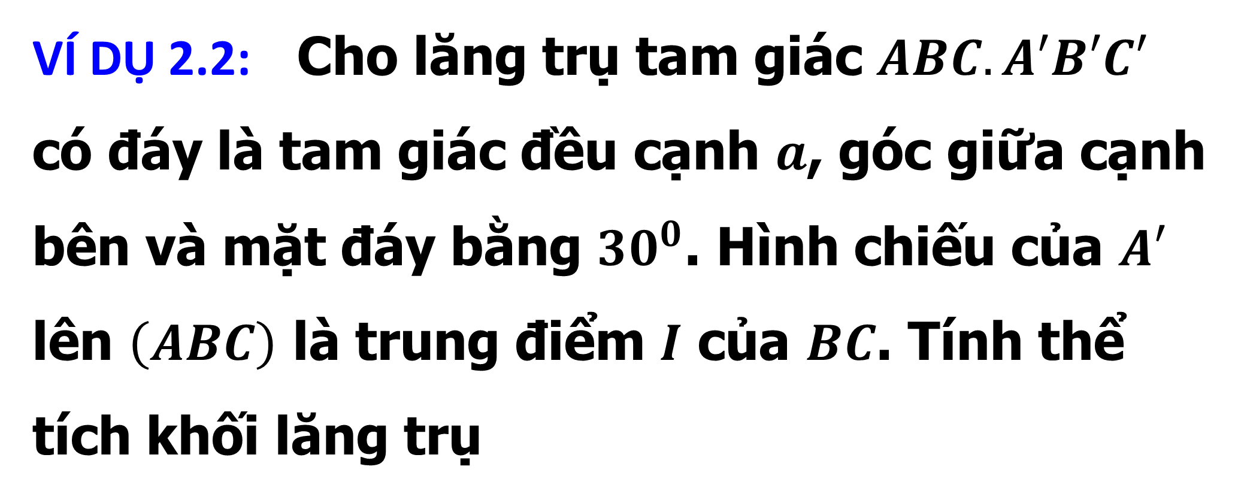

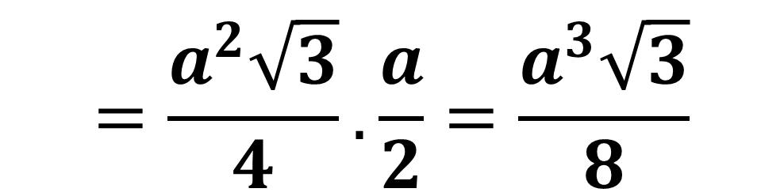
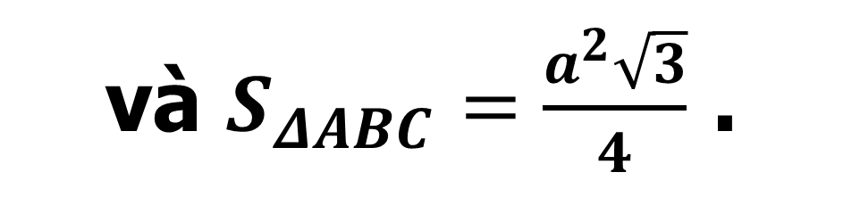
II
THỂ TÍCH KHỐI LĂNG TRỤ
VÍ DỤ 2.2: Cho lăng trụ tam giác $ABC.A′B′C′$ có đáy là tam giác đều cạnh $a$, góc giữa cạnh bên và mặt đáy bằng $30^{0}$. Hình chiếu của $A′$ lên $\left(ABC\right)$ là trung điểm $I$ của $BC$. Tính thể tích khối lăng trụ
Bài giải
Ta có $A′I⊥\left(ABC\right)⇒AI$ là hình chiếu vuông góc của $AA′$ lên $\left(ABC\right)$ .
Nên $\left(\hat{AA′,\left(ABC\right)}\right)=\left(\hat{AA′,AI}\right)=\hat{A′AI}=30^{0}$ .
Trong $∆ABC$ có $AI=\frac{a\sqrt{3}}{2}⇒A^{′}I=AI.\tan{3}0^{0}=\frac{a}{2}$ ,
và $S_{ΔABC}=\frac{a^{2}\sqrt{3}}{4}$ .
$$=\frac{a^{2}\sqrt{3}}{4}.\frac{a}{2}=\frac{a^{3}\sqrt{3}}{8}$$
Vậy $V_{ABC.A′B′C′}=S_{ΔABC}.A^{′}I$
Notes:
Note: hiệu ứng xuất hiện…

Slide 5
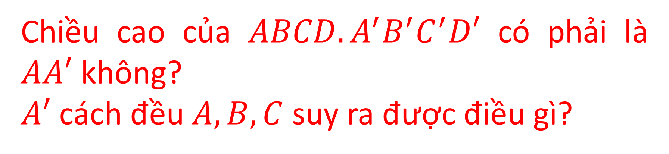
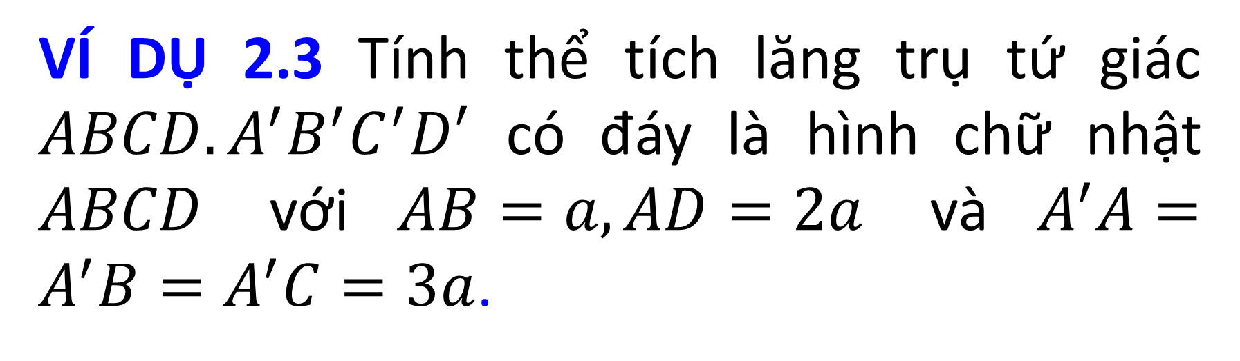
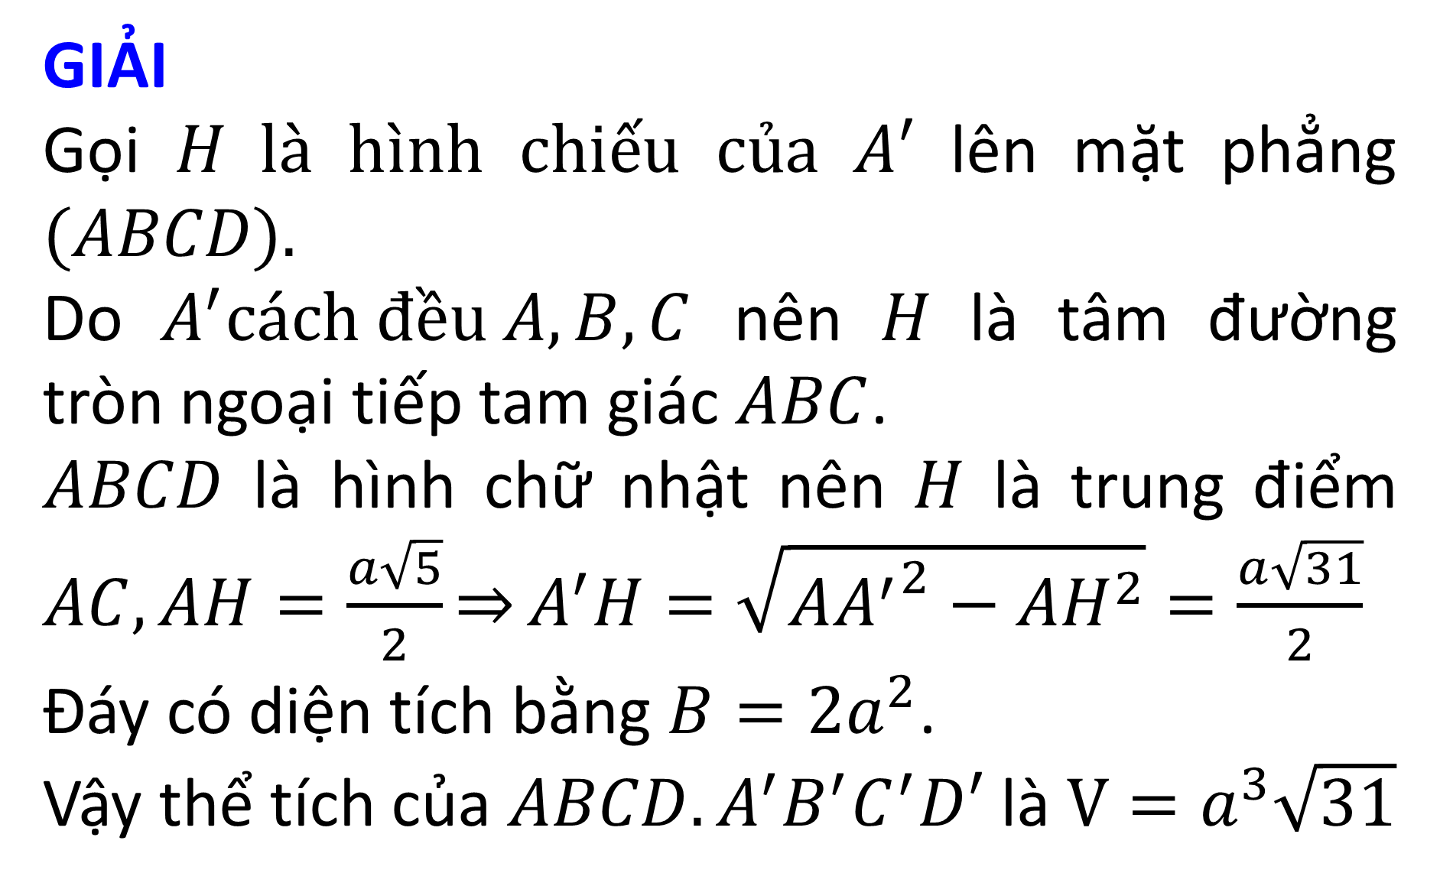
II
THỂ TÍCH KHỐI LĂNG TRỤ
VÍ DỤ 2.3 Tính thể tích lăng trụ tứ giác $ABCD.A^{′}B^{′}C^{′}D′$ có đáy là hình chữ nhật $ABCD$ với $AB=a,AD=2a$ và $A^{′}A=A^{′}B=A^{′}C=3a$.
GIẢI
Gọi 𝐻 là hình chiếu của $A′$ lên mặt phẳng (𝐴𝐵𝐶𝐷).
Do $A^{′}cách đều A,B,C$ nên 𝐻 là tâm đường tròn ngoại tiếp tam giác $ABC$.
$ABCD$ là hình chữ nhật nên $H$ là trung điểm $AC,AH=\frac{a\sqrt{5}}{2}\overset{⇒}{}A^{′}H=\sqrt{{AA^{′}}^{2}−{AH}^{2}}=\frac{a\sqrt{31}}{2}$
Đáy có diện tích bằng $B=2a^{2}$.
Vậy thể tích của $ABCD.A^{′}B^{′}C^{′}D′$ là $V=a^{3}\sqrt{31}$
Chiều cao của $ABCD.A^{′}B^{′}C^{′}D′$ có phải là $AA′$ không?
$A′$ cách đều $A,B,C$ suy ra được điều gì?

Slide 6

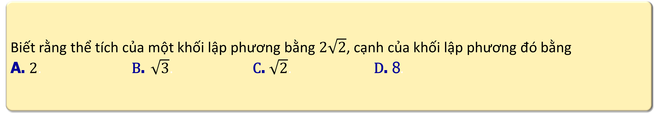
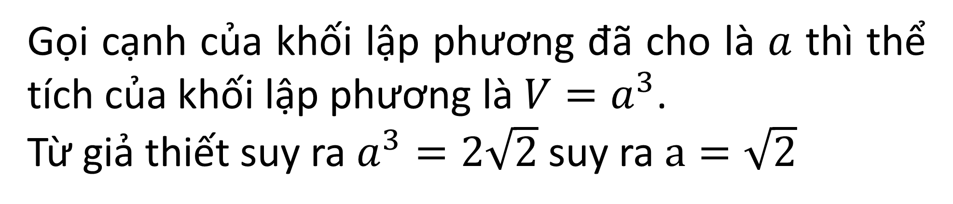
BÀI TẬP TRẮC NGHIỆM
Câu 1.
Biết rằng thể tích của một khối lập phương bằng $2\sqrt{2}$, cạnh của khối lập phương đó bằng
$\text{A}\text{. }2\text{.}$ $\text{B}\text{.} \sqrt{3}\text{.}$ $\text{C}\text{.} \sqrt{2}\text{.}$ $\text{D}\text{.}\text{ 8}\text{.}$
Bài giải
Gọi cạnh của khối lập phương đã cho là $a$ thì thể tích của khối lập phương là $V=a^{3}$.
Từ giả thiết suy ra $a^{3}=2\sqrt{2}$ suy ra $a=\sqrt{2}$
$$\text{Ch}\text{ọ}\text{n} \text{C}\text{.}$$

Slide 7

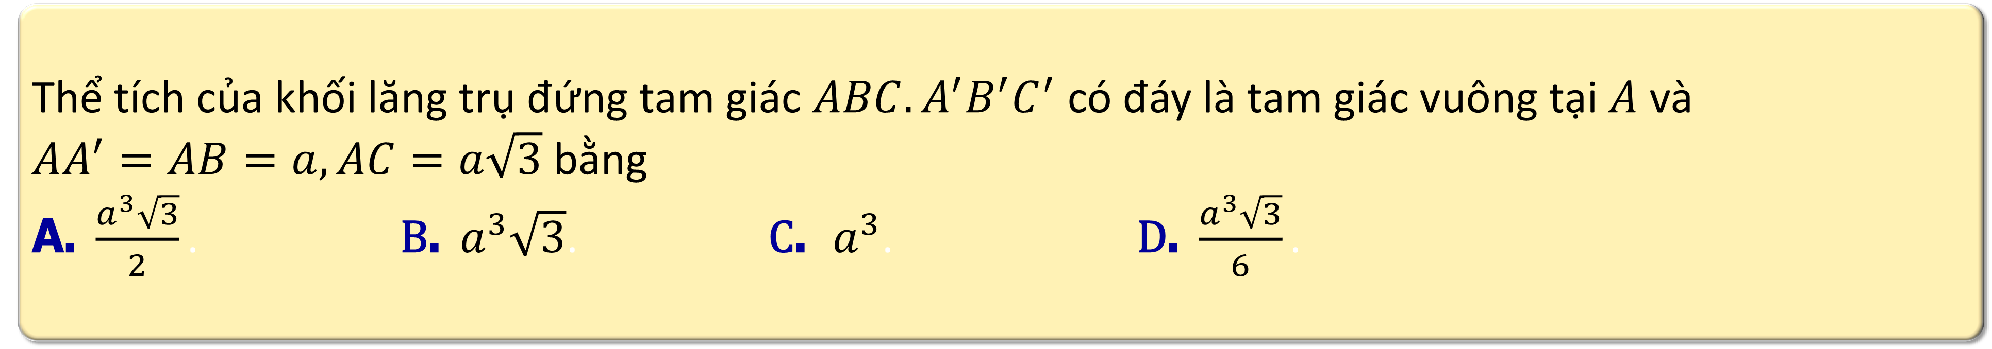

BÀI TẬP TRẮC NGHIỆM
Câu 2.
Thể tích của khối lăng trụ đứng tam giác $ABC.A^{′}B^{′}C^{′}$ có đáy là tam giác vuông tại $A$ và
$AA^{′}=AB=a,AC=a\sqrt{3}$ bằng
$\text{A}\text{. }\frac{a^{3}\sqrt{3}}{2}\text{.}$ $\text{B}\text{.} { a}^{3}\sqrt{3}\text{.}$ $\text{C}\text{.} a^{3}\text{.}$ $\text{D}\text{.} \frac{a^{3}\sqrt{3}}{6}\text{.}$
Bài giải
$ABC.A^{′}B^{′}C^{′}$ là lăng trụ đứng nên chiều cao bằng $h=AA^{′}=a$.
Đáy là tam giác vuông tại $A$ nên có diện tích bằng $B=\frac{1}{2}AB.AC=\frac{a^{2}\sqrt{3}}{2}$.
Thể tích của khối lăng trụ $ABC.A^{′}B^{′}C^{′}$ bằng $V=B.h=\frac{a^{3}\sqrt{3}}{2}$
$$\text{Ch}\text{ọ}\text{n} \text{A}\text{.}$$

Slide 8

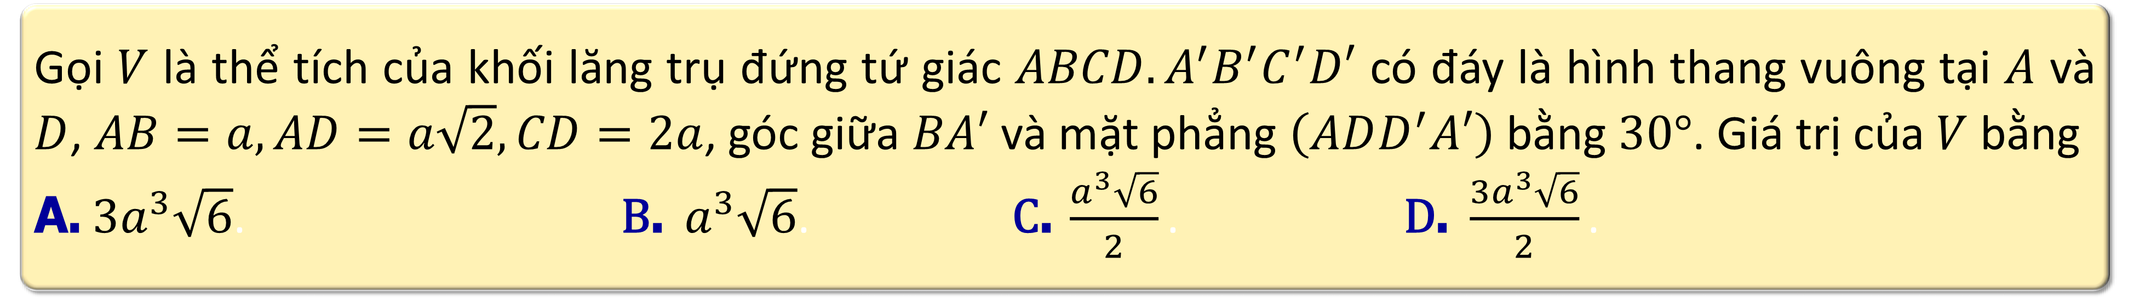

BÀI TẬP TRẮC NGHIỆM
Câu 3.
Gọi $V$ là thể tích của khối lăng trụ đứng tứ giác $ABCD.A^{′}B^{′}C^{′}D′$ có đáy là hình thang vuông tại $A$ và $D$, $AB=a,AD=a\sqrt{2},CD=2a$, góc giữa $BA′$ và mặt phẳng $\left(ADD^{′}A′\right)$ bằng $30°$. Giá trị của $V$ bằng
$\text{A}\text{.}{ 3a}^{3}\sqrt{6}\text{.}$ $\text{B}\text{.} { a}^{3}\sqrt{6}\text{.}$ $\text{C}\text{.} \frac{a^{3}\sqrt{6}}{2}\text{.}$ $\text{D}\text{.} \frac{{3a}^{3}\sqrt{6}}{2}\text{.}$
Bài giải
$ABCD.A^{′}B^{′}C^{′}D′$ là lăng trụ đứng nên chiều cao bằng $h=AA^{′}$.
Đáy là hình thang vuông tại $A$ và $D$ nên có diện tích
$B=\frac{\left(AB+CD\right)}{2}AD=\frac{{3a}^{2}\sqrt{2}}{2}$.
Do $AA′$ ⊥$\left(ABCD\right)$ và $AB$ ⊥ $AD$ nên $AB$ ⊥ $\left(ADD^{′}A′\right).$
Suy ra góc giữa $BA′$ và mặt phẳng $\left(ADD^{′}A′\right)$ là góc $\hat{BA^{′}A}.$
Từ giả thiết suy ra $AA^{′}=\frac{AB}{tan30°}=a\sqrt{3}$
Thể tích của khối lăng trụ $ABCD.A^{′}B^{′}C^{′}D′$ $V=B.h=\frac{3a^{3}\sqrt{6}}{2}$
$$\text{Ch}\text{ọ}\text{n} \text{D}\text{.}$$

Slide 9


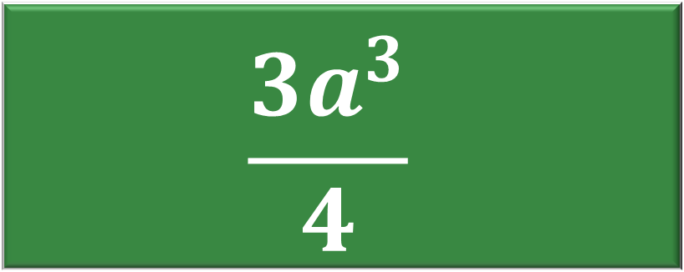
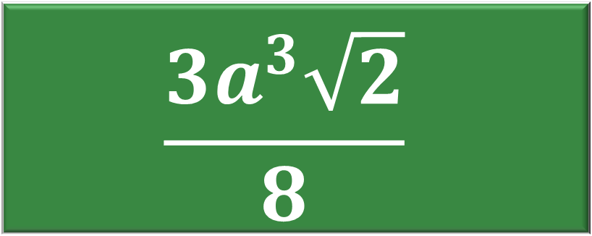
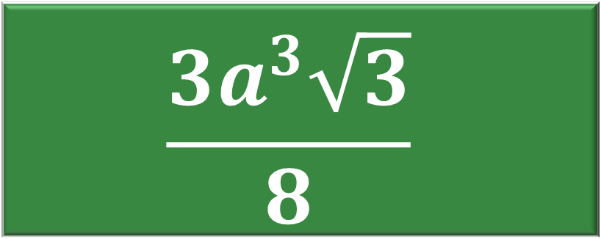

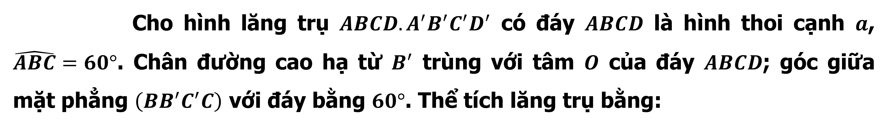
IV
BÀI TẬP TRẮC NGHIỆM
CÂU 4
Cho hình lăng trụ $ABCD.A^{′}B^{′}C^{′}D^{′}$ có đáy $ABCD$ là hình thoi cạnh $a$, $\hat{ABC}=60°$. Chân đường cao hạ từ $B^{′}$ trùng với tâm $O$ của đáy $ABCD$; góc giữa mặt phẳng $\left(BB^{′}C^{′}C\right)$ với đáy bằng $60°$. Thể tích lăng trụ bằng:
$$\frac{{3a}^{3}\sqrt{3}}{8}$$
$$\frac{{2a}^{3}\sqrt{3}}{9}$$
$$\frac{{3a}^{3}\sqrt{2}}{8}$$
$$\frac{{3a}^{3}}{4}$$
A
B
C
D
Bài giải
$ABCD$ là hình thoi nên $AB=BC$.
Lại có $\hat{ABC}=60°$ nên $ΔABC$ là tam giác đều.
Kẻ $OH⊥BC$.
Góc giữa mặt phẳng $\left(BB^{′}C^{′}C\right)$ với đáy khi đó là $\hat{B^{′}HO}=60°$.

Slide 10
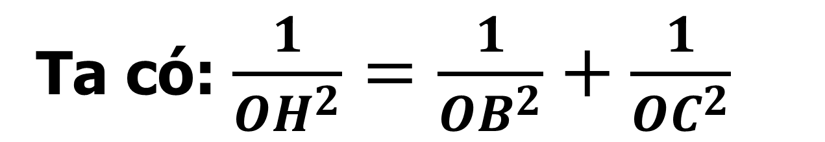
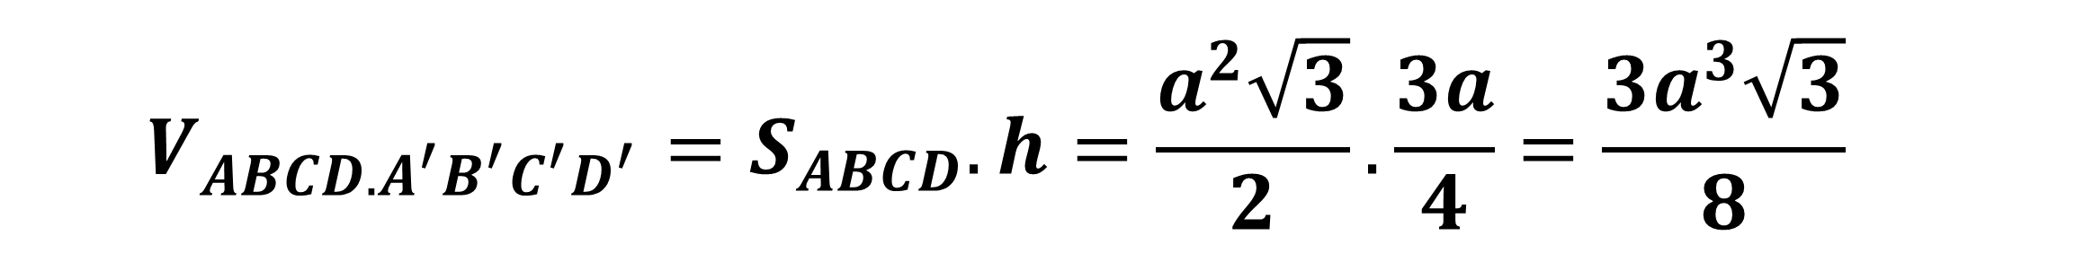
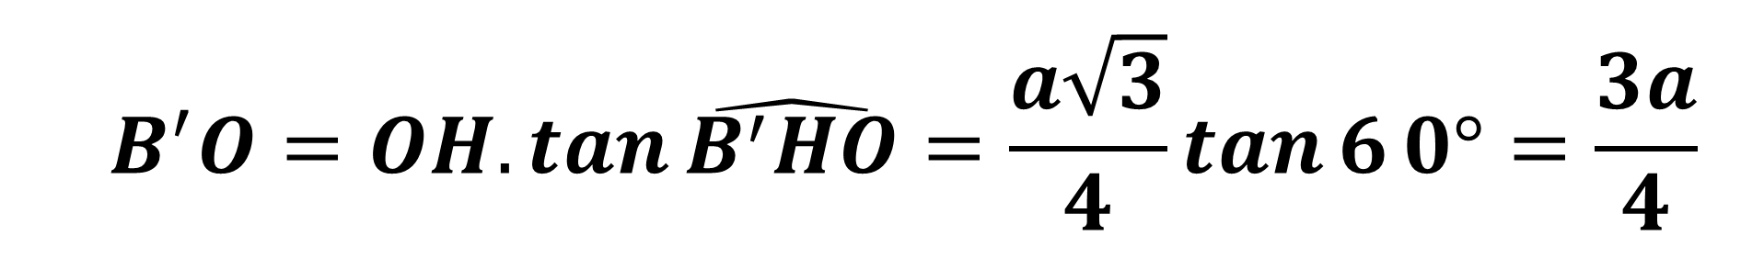
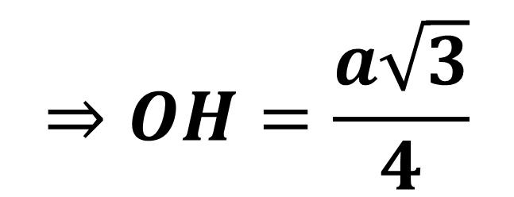
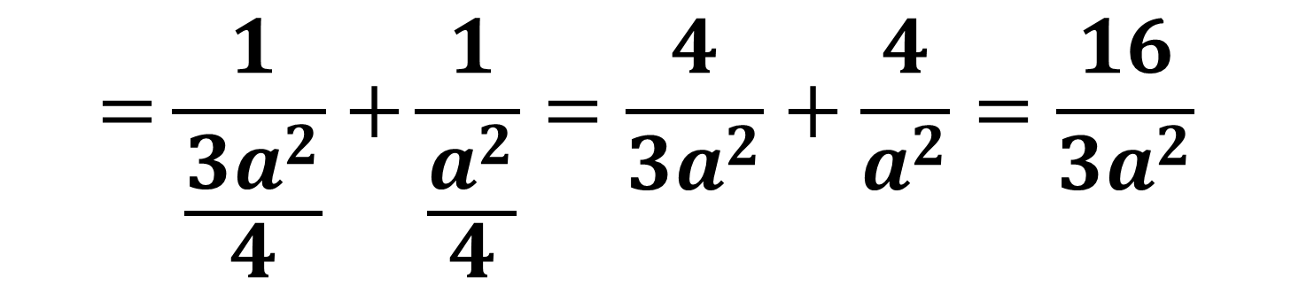
IV
BÀI TẬP TRẮC NGHIỆM
CÂU 8
$$\frac{{3a}^{3}\sqrt{3}}{8}$$
$$\frac{{2a}^{3}\sqrt{3}}{9}$$
$$\frac{{3a}^{3}\sqrt{2}}{8}$$
$$\frac{{3a}^{3}}{4}$$
A
A
B
C
D
Bài giải
Ta có: $\frac{1}{OH^{2}}=\frac{1}{OB^{2}}+\frac{1}{OC^{2}}$
$$=\frac{1}{\frac{3a^{2}}{4}}+\frac{1}{\frac{a^{2}}{4}}=\frac{4}{3a^{2}}+\frac{4}{a^{2}}=\frac{16}{3a^{2}}$$
$$⇒OH=\frac{a\sqrt{3}}{4}$$
Theo giả thiết, $B^{′}O$ là đường cao lăng trụ $ABCD.A^{′}B^{′}C^{′}D^{′}$.
$$B^{′}O=OH.\tan{\hat{B^{′}HO}}=\frac{a\sqrt{3}}{4}\tan{6}0°=\frac{3a}{4}$$
$$V_{ABCD.A^{′}B^{′}C^{′}D^{′}}=S_{ABCD}.h=\frac{a^{2}\sqrt{3}}{2}.\frac{3a}{4}=\frac{3a^{3}\sqrt{3}}{8}$$

